Slide 1
P Leben-AKTIONEN Altersvorsorge Konfigurator 2022
P Leben Brief – Altersvorsorge Konfigurator 2022
Aktionsnummer 19719
Vertriebsinformation zur Staffel 3
M-MKK-MK-VAB München, 13.07.2022
Neues Aktionskonzept:
3 Themen mit passgenauen Zielgruppen

Slide 2
3 Themen unter dem Dach der Altersvorsorge Wie funktioniert der AV-Konfigurator?
19179 P Leben Brief – Altersvorsorge Konfigurator 2022
Die Aktion bündelt drei Ansprache-Themen zur Altersvorsorge zeitlich gestaffelt in einer Aktion. Die 3. Staffel mit dem Thema „Ergänzung Altersvorsorge“ wird zusätzlich mit einem zentralen, anwählbaren Briefversand unterstützt.
Die neue Allianz Lebensversicherung:
starkes Fundament der Altersvorsorge mit den Chancen des Kapitalmarkts nutzen
01
Staffel1:
Altersvorsorge gegen Eimalbeitrag & PFP
Thema zum Aktionsstart
02
Staffel 2:
Nachhaltig und Abschluss fürs Kind & InvestFlex Green
03
Staffel 3:
Ergänzung Altersvorsorge Brief zur AZ-Leben-Kampagne
Thema zur Jahresmitte
Thema mit Briefversand
ZG: Einmalbeitragsaffine/ „vermögende“ Kunden
ZG: Bestandskunden AV/ alle Kunden mit Kindern im HH
ZG: Bestandskunden Altersvorsorge 18-50 Jahre
01
02
03
04
05
06
07
08
09
10
11
12
13.07.2022

Slide 3
Passgenaue Zielgruppen zu den drei Altersvorsorge-Themen
19179 P Leben Brief – Altersvorsorge Konfigurator 2022
„Altersvorsorge gegen Einmalbeitrag & PFP“
Thema „Nachhaltig und Abschluss fürs Kind & InvestFlex Green“
Thema „Ergänzung Altersvorsorge“ (Brief)
“AV-Kunden 18-50“
Kunden 18-50 mit L2, RiesterRente und PrivatRenten, bei deren Verträge der jüngste Beginn mehr als drei Jahre zurückliegt.
„AV-Kunden 51-70 Jahre“
Kunden im Alter von 51-70 Jahren mit L2 und
PrivatRenten, bei deren Verträge der jüngste
Beginn mehr als drei Jahre zurückliegt. Die ZG ist
Vom Alter so gewählt, dass die Annahme/
Wahrscheinlichkeit eines vorhandenen Enkelkindes
Am größten ist (evtl. liegt diese Information dem
Vermittler vor).
„Vermögende Kunden“
Vermögende Kunden über alle Sparten im Alter von 18-70
„SchatzBriefe 25.000+“
SchatzBriefe P/IS/KD/InvestFlex mit urspr. EB größer 25.000 € und keiner Zuzahlung in den letzten 2 Jahren und kein Neugeschäft in den letzten 2 Jahren, Kunden im Alter von 18-70
+
Alle Kunden aus allen Zielgruppen mit Kennzeichen „Kind im Haushalt“ (können auch Bestandteil der anderen Staffeln sein)
Ausführliche Informationen zu allen 3 Staffel finden sie in der Vertriebsinformation unter dem Punkt „Informationen zur kompletten Aktion (alle 3 Staffeln)“.
13.07.2022

Slide 4
Staffel 3 (Herbst):
Ergänzung Altersvorsorge

Slide 5
So funktioniert die 3. Staffel
19179 P Leben Brief – Altersvorsorge Konfigurator 2022
Die Ziele
Das Kundenanschreiben
Ziel der 3. Staffel/des Themas:
Verkaufsunterstützung: Förderung, Beratung und Verkauf Altersvorsorge mit kapitalmarktnahen Vorsorgekonzepten
Vertriebssteuerung: Unterstützung HW und zusätzlicher Push für die Altersvorsorge im Bereich Leben-Privat (mit Biometrie)
Markenpflege/Kundenzufriedenheit: Positive Kundenkontakte bei Bestandskunden Leben, Steigerung NPS
Anschreiben: gute Argumente für eine Ergänzung der Altersvorsorge
Flyer: Bezug zur TV-Kampagne und Vorteile Allianz PrivatRente
Zielprodukt der Aktion ist eine PrivatRente KomfortDynamik mit 80% Beitragsgarantie
Die Zielgruppe
Rahmendaten zur Briefaktion
P-Leben Bestandskunden:
Im Alter von 18-50 Jahren
mindestens eine lebende L2, Riester- oder PrivatRente (keine Einschränkung auf bestimmte Vorsorge-Konzepte) im Bestand
jüngster AV-Vertragsbeginn liegt mehr als drei Jahre
Sortier- oder Filterfunktion zu: Alters-Cluster, Bezugsvertrag, Beginn des Bezugsvertrags, Vorsorgekonzept des Bezugsvertrag.
Auflage: 300.000 Kunden
Einstellung ACA: 09. März 2022
Anwahl bis: 29. Juli 2022
Briefversand am: 01. September 2022
5
5

Slide 6
So funktioniert die 3. Staffel
19179 P Leben Brief – Altersvorsorge Konfigurator 2022
Bedienungsanleitung Potentiale
Wie sehe ich die Potentiale zum Thema?
Nach Download aus dem ACA über:
Filtern mit „ja“ auf „Thema 3: Ergänzung AV“
Wenn Sie einsehen möchten, welche Potentiale für die Briefaktion herangezogen und angewählt werden können, setzen Sie den Filter „Brief“ auf „ja“
❶
❷

Slide 7
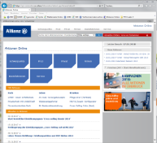
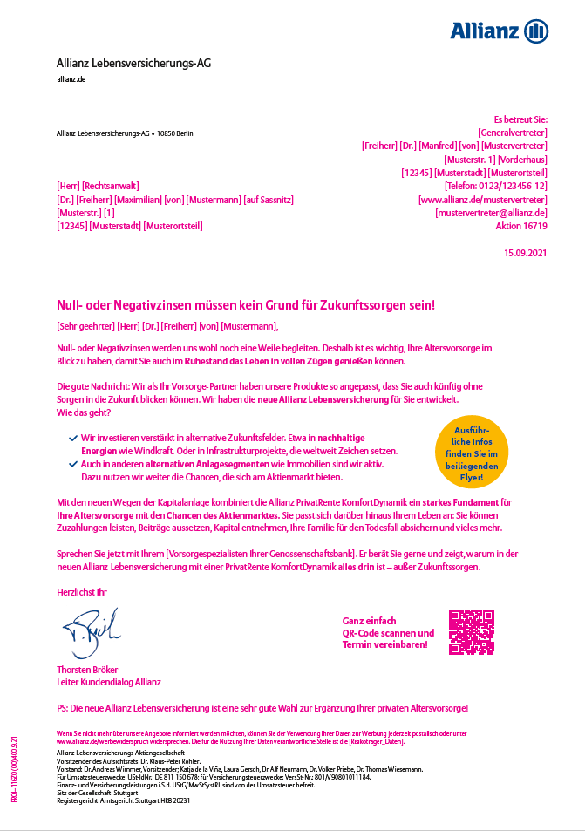
Neu (testfeld): Nur aNgewählte Kunden aus Staffel 3 erhalten einen Brief!
19179 P Leben Brief – Altersvorsorge Konfigurator 2022
Bitte beachten Sie bei der Anwahl, dass nur Kunden aus dem Thema 3 für die Briefaktion herangezogen werden können. Sie können diese Kunden über den Filter „Brief“ mit Filter „ja“ direkt Filtern. Kunden aus Staffel 1 und 2 werden für die Briefaktion nicht berücksichtigt!
Anwahlzeitraum/Produktion
Kundenansprache
i
Einstellung der Kunden in ACA am 09.03.2022
Start der Anwahl über die Standorte und Bereitstellung Entwurf Kunden-unterlagen ab 14.07.2022
Anwahl- möglichkeit bis 29.07.2022
Im August erfolgt der Druck der Kundenunterlagen
Briefversand am 01.09.2022
Sprechen Sie Ihre Kunden auf Thema 3 am besten ab dem 08.09.2022 an*
* Wichtig: Bitte beachten Sie bei einer werblichen Kontaktaufnahme, egal ob per Brief, E-Mail oder Telefon, einen ggf. vorhandenen Werbewiderspruch bei Ihren Kunden zu prüfen.

Slide 8
So punkten Sie im Kundengespräch zur 3. Staffel
19179 P Leben Brief – Altersvorsorge Konfigurator 2022
Schon im Gesprächseinstieg erzielen Sie Aufmerksamkeit:
Allianz Leben bietet immer noch überdurch-schnittliche Renditechancen.
Eine tolle Sache: von Gewinnen profitieren und zugleich vor Verlusten weitgehend geschützt zu sein!
Haben Sie schon den neuen TV-Spot der Allianz gesehen?
Wir bieten Produkte mit hoher Beitragsgarantie, bei/mit denen Sie trotzdem von den Chancen des Kapitalmarkts profitieren können (KomfortDynamik).
Wussten Sie schon, dass Sie bei der PrivatRente flexibel sind und zwischen Rente, Kapitalzahlung oder einer Mischform aus beidem wählen können?
Natürlich denken Sie nicht nur an Ihre Zukunft, sondern auch an das Wohl Ihrer Lieben. Die PrivatRente kann die Zukunft Ihrer ganzen Familie absichern!

Slide 9
Staffel 3: Ergänzung Altersvorsorge
19719 P Leben Brief – Altersvorsorge Konfigurator 2022
Weitere Informationen/Verkaufshelfer
Link
Link
Link
Link
Link
Allgemeine Infos zur Dach-Kampagne:
Allianz.de zur Multikanalaktion:
Link zum TV-Spot, weitere Informationen zur Leben-Kampagne
Top-Themen Altersvorsorge 2022: Weitere Informationen zur Altersvorsorge 2022
Informationen/Verkaufshelfer zur Aktion:
Maklerportal-Produktseite Altersvorsorge:
Maklerportal-Produktseite KomfortDynamik:
Maklerportal zur Aktion: Alle Informationen und Links zur Aktion und zur Dachkampagne und mit den Kundenunterlagen (ab Jahresmitte), die im September versendet werden sollen.
9
9

Slide 10
Informationen zum Datenschutz
Rechtliches
§
Briefe an Bestandskunden mit werblichem Inhalt erfordern keine explizite Einwilligung des Kunden. Jedoch können Kunden postalischer Werbung widersprechen. Ein solcher Widerspruch führt zum Ausschluss bei künftigen Werbeaktionen. Kunden, die einen solchen Werbewiderspruch bereits vermerkt haben, werden aus der Aktion ausgeschlossen.
Werbewidersprüche, die Kunden Ihnen gegenüber aussprechen (z.B. als Reaktion auf das Anschreiben zu dieser Aktion) bitte immer an werbewiderspruch@allianz.de senden, da nur so die Eintragung eines umfassenden Werbewiderspruchs in den zentralen Systemen sichergestellt ist.
Bitte prüfen Sie vor einer Kontaktaufnahme Ihres Kunden per Telefon oder per E-Mail immer, ob eine gültige Werbeeinwilligung des Kunden vorliegt. Bei Ansprache über Brief
ist eine Prüfung auf eine Werbesperre und der Ausschluss dieser Kunden erforderlich.
!
Wichtig

